Slide 1
Základy práce s informačními zdroji pro bc. studenty MVZ221
Mgr. Dana Mazancová, DiS.
Brno, 26. září 2018

Slide 2

Osnova kurzu
Práce s informacemi, základy EIZ, psaní odborných (závěrečných) prací
Práce s elektronickými informačními zdroji
  základy vyhledávacích technik
  tvorba rešeršního dotazu
  praktické vyhledávání v oborových databázích
Citace, citování, plagiátorství
  základní terminologie, citační styly
  základy citování jednotlivých druhů dokumentů
  citační software, zvláštnosti citování
Práce s elektronickými informačními zdroji
  EBSCO Discovery Service a nadstavbové nástroje
  databáze elektronických knih

Slide 3
Podmínky absolvování předmětu
Zápočet
  účast na všech přednáškách a seminářích
  vypracování 2 praktických úkolů (rešerše a citace)
  úspěšné absolvování závěrečného testu. Po
  úspěšném vypracování nepovinného online testu
  na citace lze získat 3 body navíc v testu.
Další termíny kurzu
  st 3. 10. 8:00 - 9:40 PC25 - seminář MVZ221
  st 10. 10. 8:00 - 9:40 U33 - přednáška
  st 24. 10. 10:00 - 11:40 PC25 - seminář MVZ221

Slide 4

Práce s informacemi

Slide 5
Osnova
Práce s informacemi
  informační společnost
  informační gramotnost
Psaní odborných (závěrečných) prací
Informační zdroje
  typy informačních zdrojů
  licencované zdroje
  kde hledat knihy, odborné časopisy, informace z médií, závěrečné práce, referenční díla, statistické údaje, oborové brány?

Slide 6
"Information these days seems to be everywhere. But rather than making research easier, this has made it harder, because when doing research you don´t just have to find any information, you have to find the right information."
Zdroj: The Fishscale of Academicness

Slide 7
Informační společnost
Založená na informacích a znalostech
Problémy při práci s informacemi:
  velké množství
  snadná dostupnost
  kvalita

Slide 8
Kolik existuje informací?
Množství informací odvysílaných za rok se v roce 2007 blížilo už 2 zetabytům
Současná kapacita všech paměťových zařízení pro ukládání informací se blíží 300 exabytům
Údaje jsou ze studie Hilbert a Lopez 2011. Zdroj: BAWDEN, David a Lyn ROBINSON. Úvod do informační vědy. Doubravník: Flow, 2017. ISBN 978-80-88123-10-1.

Slide 9
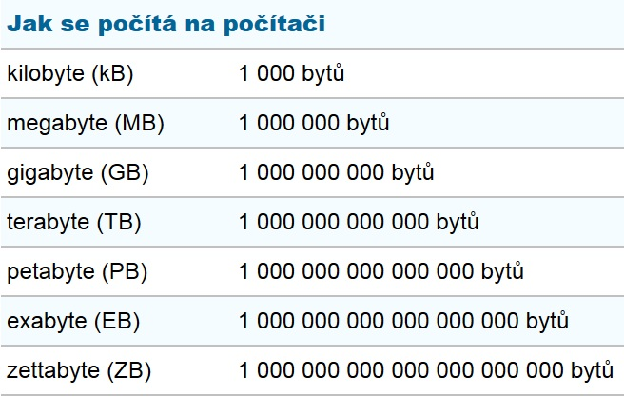
Kolik existuje informací? II.
Zdroj: Na informace je zapotřebí nová jednotka, zettabyte. Novinky.cz [online]. [cit. 2018-20-08]. Dostupné z: https://www.novinky.cz/internet-a-pc/209215-na-informace-je-zapotrebi-nova-jednotka-zettabyte.html

Slide 10
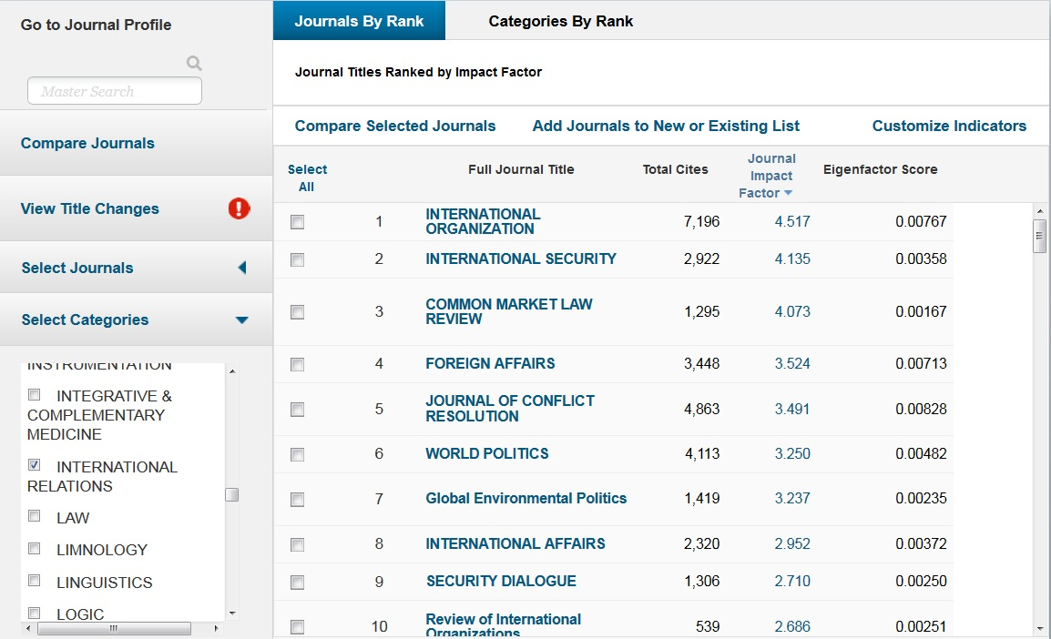
85 impaktovaných časopisů
Zdroj: http://jcr.incites.thomsonreuters.com

Slide 11
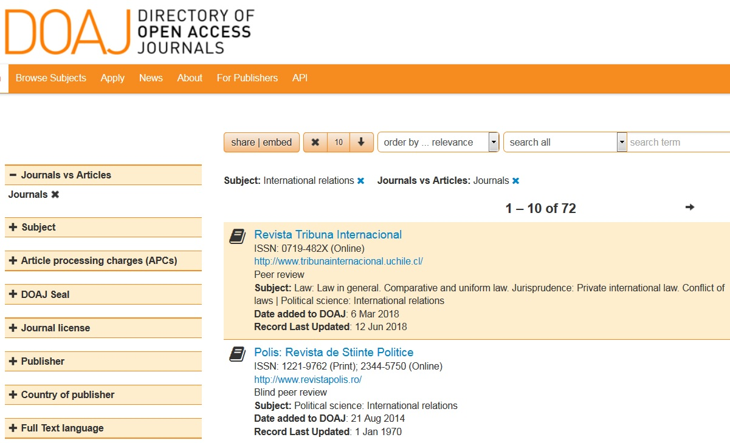
Zdroj: https://doaj.org

Slide 12
Informační gramotnost
Rozpoznání informační potřeby
Schopnost informaci:
  nalézt - znalost informačních zdrojů a
  vyhledávacích strategií
  vyhodnotit - užitečnost/relevance
  použít - pro daný účel, znalost autorského
  zákona, problematiky citování a plagiátorství

Slide 13
Psaní odborných (závěrečných) prací

Slide 14
Propagační video Západočeské univerzity v Plzni

Slide 15
Metodika psaní odborných prací
Dostatek času pro vyhledání a nastudovaní příslušné literatury
Vypracování námětu závěrečné práce
Vymezení času potřebného k sepsání textu
Dodržení všech předepsaných formálních a odborných náležitostí
Zdroj: https://is.muni.cz/do/fss/57816/65190270/MVEB_thesis_guidelines.pdf

Slide 16
Základní etapy přípravy písemné práce
  Volba tématu a strategie přípravy
  Informační průzkum
  Zpracování výsledků průzkumu
  Výzkum
  Tvorba práce
  Příprava dokumentace
  Příprava konečné verze práce
  Odevzdání práce
  Obhajoba - prezentace práce

Slide 17
Základní etapy přípravy písemné práce
  Volba tématu a strategie přípravy
  Informační průzkum
  Zpracování výsledků průzkumu
  Výzkum
  Tvorba práce
  Příprava dokumentace
  Příprava konečné verze práce
  Odevzdání práce
  Obhajoba - prezentace práce

Slide 18
Volba tématu
Podívat se do Archivu závěrečných prací IS MU
Případně na práce jiných univerzit: Vysokoškolské kvalifikační práce

Slide 19
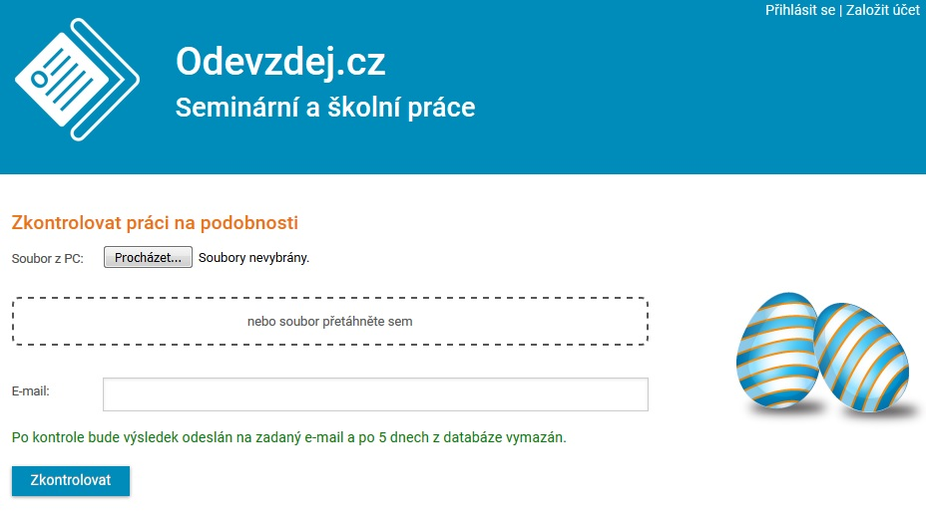

Slide 20
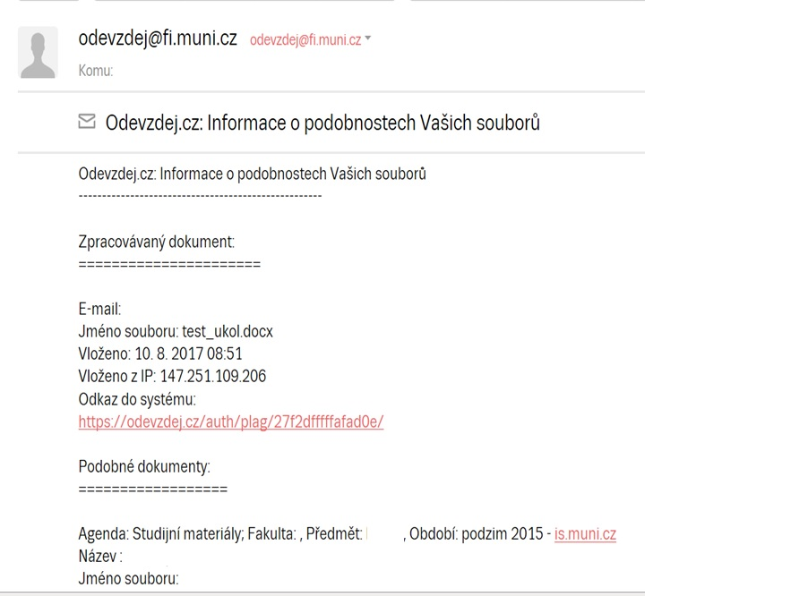

Slide 21
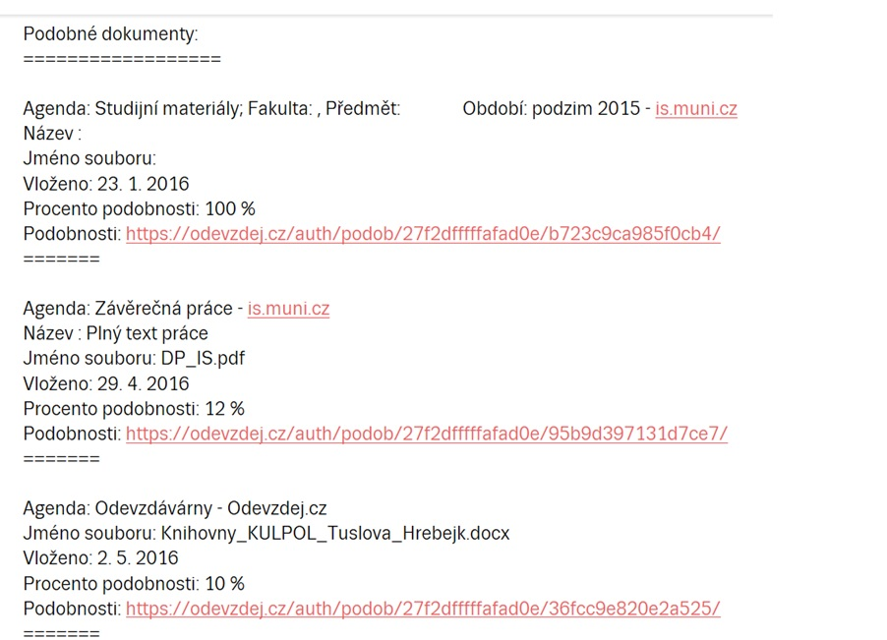

Slide 22
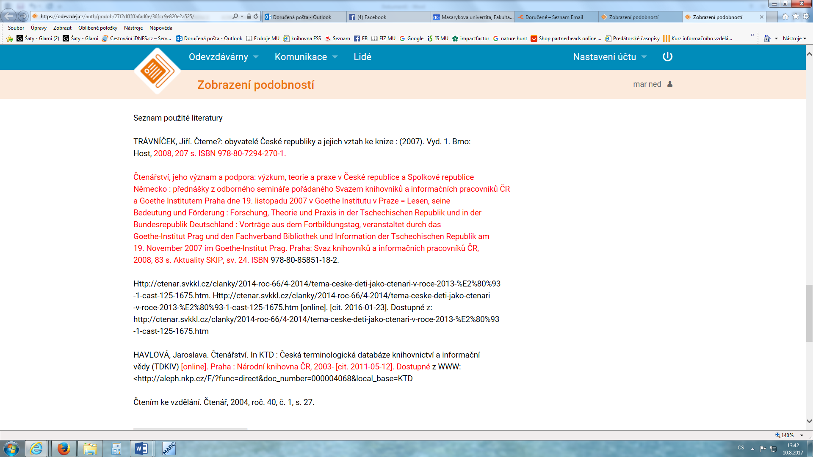

Slide 23
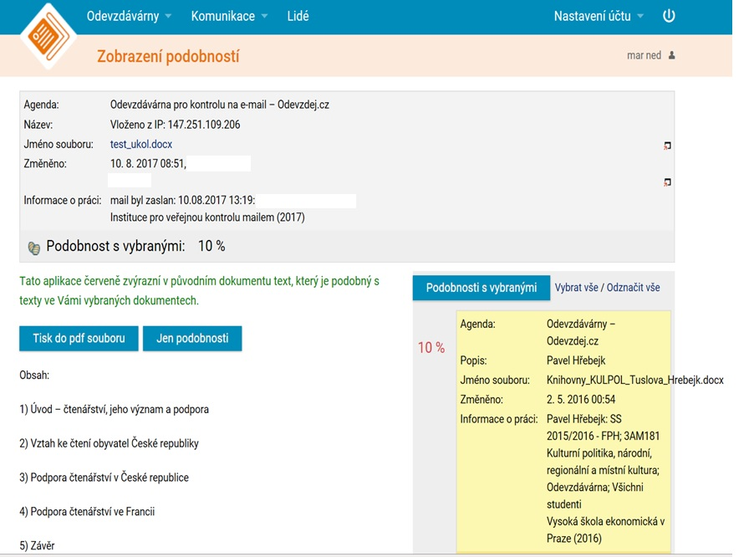

Slide 24
Základní etapy přípravy písemné práce
  Volba tématu a strategie přípravy
  Informační průzkum
  Zpracování výsledků průzkumu
  Výzkum
  Tvorba práce
  Příprava dokumentace
  Příprava konečné verze práce
  Odevzdání práce
  Obhajoba - prezentace práce

Slide 25
Informační průzkum
Práce s informačními zdroji
  Hledání dokumentů, které souvisí se zvoleným tématem
Získání dokumentů*:
  Výpůjčka z knihovny
  Výpůjčka/dodání dokumentu z jiné knihovny v ČR/zahraničí -
    MVS/MMVS
  E-prezenčka, Copy on Demand (CoD)
  Licencované databáze
  Internet
*jako dokument budeme pro potřeby naší výuky označovat texty, obrázky, fotky, videa tj. jakoukoli formu znázornění
informací

Slide 26




Informační
zdroje

Slide 27
Informační zdroje
Knihy
Periodika
  odborné časopisy, magazíny
Referenční díla
  encyklopedie, slovníky, tezaury, mapy, atlasy, bibliografie, adresáře, ročenky
Další zdroje
  závěrečné práce, materiály z konferencí, vládní publikace, šedá literatura, noviny, newslettery)
Internet

Slide 28
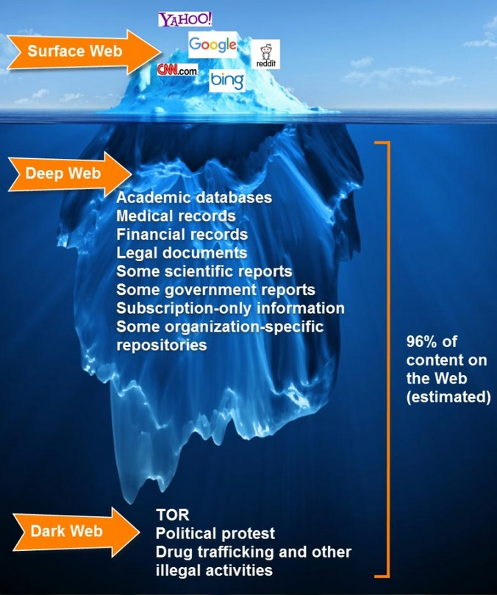
Surface Web x
Deep Web x
Dark Web
https://www.airsassociation.org/airs-articles/item/16220-how-to-access-the-dark-web

Slide 29
Licencované zdroje I.
další výrazy - komerční zdroje/databáze, elektronické informační zdroje, e-zdroje, EIZ, databáze, dokumenty v elektronické podobě
dostupné prostřednictvím databází
  volně dostupné
  komerční (licencované)

Slide 30
Databáze
Bibliografické - pouze základní "identifikační" údaje o
dokumentech (název, autor, rok vydání atd.) + abstrakt
Fulltextové - plné texty dokumentů
Multioborové - dokumenty z různých oborů
  rozsáhlé databáze - např. ProQuest, Wiley, EBSCO
  není možné mít zaplacený přístup ke všem kolekcím, tj. ke všem fulltextům

Slide 31
Licencované zdroje II.
za úplatu - pro studenty MU zdarma ☺
informace jsou prověřené (prochází recenzním řízením)
články většinou dostupné dříve než v tištěné podobě
doporučený zdroj pro psaní seminárních a závěrečných prací

Slide 32
Jak se dostanu k licencovaným zdrojům?
  Stránky knihovny FSS http://knihovna.fss.muni.cz/ezdroje
    databáze k oborům vyučovaným na FSS
  Portál elektronických informačních zdrojů MU - http://ezdroje.muni.cz/
    databáze i z dalších oborů

Slide 33
Jak se dostanu k licencovaným zdrojům mimo počítačovou síť MU?
  Nastavte si na počítači vzdálený přístup
    OpenVPN
    Shibboleth
    EZproxy

Slide 34



Kde začít?
Vyhledávače, discovery systémy a vědecké sítě
  EBSCO Discovery Service - "univerzitní Google"
  pro licencované i volně dostupné zdroje
  Google Scholar - vyhledávač odborné literatury
  Science Open - vědecká a publikační síť

Slide 35
Kde hledat odborné časopisy? I.
Annual Reviews - nově kolekce Social Sciences do 2018
EBSCO
JSTOR
ProQuest
Sage Journals Online - nově archiv
ScienceDirect
SpringerLink
Taylor&Francis - nově archiv
Wiley Online Library
Multioborové databáze jsou rovněž dobrým
startovním místem pro vyhledávání
Můžete je prohledávat hromadně přes ESBCO Discovery Service

Slide 36
Kde hledat odborné časopisy? II.
Volně dostupné zdroje:
  Directory of Open Access Journals (DOAJ) - přes 10.000 časopisů s otevřeným přístupem
  Central European Journal of Social Sciences and Humanities (CEJSH) - databáze bibliografických údajů a anglických abstraktů článků uveřejněných ve vědeckých časopisech z oblasti humanitních a společenských věd vycházejících v ČR, SR, v Maďarsku a Polsku.

Slide 37
Kde hledat odborné časopisy? III.
  HighWire Free Online Full-text Articles - Rozsáhlý multioborový repozitář plnotextových a volně dostupných vědeckých časopisů z celého světa. Zajišťuje také přístup k webovým sídlům s placeným přístupem.
  De Gruyter Online - volně dostupný multioborový zdroj, stovky odborných časopisů.

Slide 38
How to Read (and Understand)
a Social Science Journal Article

Slide 39
Kde hledat knihy?
Katalogy
  Katalog MU Aleph
  Souborné katalogy – JIB, CASLIN
  Ebsco Discovery Service
Licencované databáze
  Ebsco eBooks
  Sage Knowledge
  eReading.cz

Slide 40
Kde hledat knihy? II.
Další zdroje
  OAPEN Library
  Directory of Open Access Books (DOAB)
  Google Books
DDA - nový způsob nákupu e-knih dle požadavku uživatelů, platforma ProQuest Ebook Central

Slide 41
Kde hledat informace z médií?
Denní tisk, TV a rozhlasové vysílání
  Anopress Monitoring Online

Slide 42
Kde hledat závěrečné práce?
Archiv závěrečných prací MU – Thesis
Vysokoškolské kvalifikační práce – Theses
DART – Europe E-theses Portal
ProQuest® Dissertations & Theses (PQDT OPEN) - Open Access Dissertatitons and Theses

Slide 43
Kde hledat referenční díla?
Gale Virtual Reference Library
The World Factbook

Slide 44
Kde hledat statistické údaje?
Český statistický úřad
Eurostat

Slide 45
Kde hledat další zdroje? I.
ROAD - the Directory of Open Access scholarly Resources - časopisy, konferenční sborníky, akademické repozitáře)
ICPSR (Inter-university Consortium for Political and Social Research) - sociálněvědný datový archiv
Oficiální dokumenty OSN

Slide 46
Vyhledávání

Slide 47
Výzkumná otázka a klíčová slova
Další specifikace
Výběr zdrojů
Boolovský model
Technika vyhledávání
Vlastní vyhledávací proces
Hodnocení vyhledaných záznamů
Další operace

Slide 48
Výzkumná otázka a klíčová slova
Další specifikace
Výběr zdrojů
Boolovský model
Technika vyhledávání
Vlastní vyhledávací proces
Hodnocení vyhledaných záznamů
Další operace

Slide 49

1. Výzkumná otázka
1) Zformulujte výzkumnou otázku (téma nebo problém)
  zjistěte si dost informací o daném tématu
  (e-knihy, rada kolegů atd.)

Slide 50
Volba výzkumné otázky
Příliš obecná:
Jaký je vztah mezi státní regulací a energetickou účinností?
Specifická:
Jak program Zelená úsporám přispívá k energetické účinnosti v městě Brně?
Triviální:
Je Ruská federace vlivným energetickým exportérem?
Netriviální:
Jak Ruská federace využívá energii v zahraniční politice ve vztahu k pobaltským státům?
Zdroj: https://is.muni.cz/do/fss/57816/65190270/MVEB_thesis_guidelines.pdf

Slide 51
Nerealizovatelná:
Jaké osobní pohnutky vedly ministra Kubu k prosazování prolomení limitů pro těžbu uhlí v severních Čechách?
Realizovatelná:
Jaká jsou hlavní témata spojená s energetikou ve veřejném diskurzu vlády České republiky?
Volba výzkumné otázky II.
Zdroj: https://is.muni.cz/do/fss/57816/65190270/MVEB_thesis_guidelines.pdf

Slide 52
Klíčová slova
2) Vyjádřete výzkumnou otázku ve formě klíčových slov (hesel)
    používejte zejména podstatná jména
    příd. jména, zájména a slovesa pouze pokud jsou opravdu nezbytné
    vyhýbejte se tzv. stop words (předložky, spojky, členy v cizích jazycích)
  př. Rusko (federace); energetika; zahraniční politika; (po)baltské státy/země
  Pozn. v katalozích knihoven můžete nalézt i tzv. předmětová hesla
  př. Rusko (federace) – zahraniční vztahy

Slide 53
Myšlenkové mapy
Při práci s tématem lze využít tzv. myšlenkových map
  grafické znázornění tématu
  aplikace - Pět nejlepších nástrojů pro tvorbu myšlenkových map

Slide 54
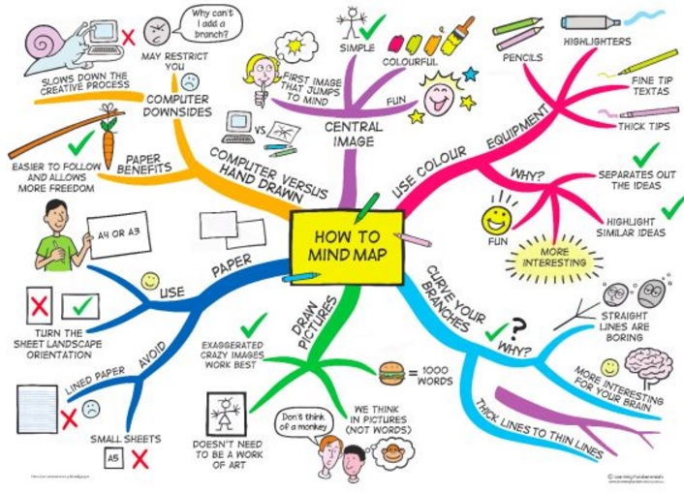
Zdroj: https://s-media-cache-ak0.pinimg.com/736x/b1/8c/7d/b18c7dde7e01870bd4715b308241c155.jpg

Slide 55
Shrnutí

Slide 56
Psaní odborných (závěrečných) prací
Volba tématu
  Kontrola v Archivu závěrečných prací IS MU
Informační průzkum
  Katalogy knihoven
  Licencované zdroje
  Volně dostupné zdroje

Slide 57
Pro vyhledávání odborných informací používejte licencované informační zdroje
  Ověřené, kvalitní, jedinečné informace
Seznam databází
  Stránky knihovny
  Portál elektronických informačních zdrojů
Mimo počítačovou síť MU si nastavte vzdálený přístup
  Např. OpenVPN, Shibboleth

Slide 58
Literatura
KATUŠČÁK, D., B. DROBÍKOVÁ, R. PAPÍK. Jak psát závěrečné a kvalifikační práce. Nitra: Enigma, 2008, 161 s. ISBN 978-80-89132-70-6.
BOTHMA, Theo. Navigating information literacy: your information society survival toolkit. 3rd ed. Cape Town: Pearson Education, 2011, 208 s. ISBN 9781775782278.
GRÖPPEL-WEGENER, Alke a Claire PENKETH. The fishscale of academicness. Staffordshire: Staffordshire university, [2013]. A Tactile Academia book. ISBN 978-0-9927884-0-7.

Slide 59
Obrázky
https://www.airsassociation.org/airs-articles/item/16220-how-to-access-the-dark-web (deep web)
https://s-media-cache-ak0.pinimg.com/736x/b1/8c/7d/b18c7dde7e01870bd4715b308241c155.jpg (myšlenková mapa)

Slide 60

Děkuji Vám za pozornost
Mgr. Dana Mazancová, DiS.
mazancov@fss.muni.cz
infozdroje@fss.muni.cz

